Slide 1


Slide 2



Il Programma
Risorse disponibili sul digitale146,5 milioni di euro
di cui 9,3 di premialità
Area di intervento
14 realtà urbane
1.274 comuni
21,2 milioni di cittadini

Slide 3
Lo stato dell’arte
in media ~9 progetti per città, con un costo medio di 1,2 milioni di euro
1,9 nelle 6 città del sud
0,8 nelle 8 città del centro nord
120 progetti programmati
146,5 M€
123,6 M€
34,6 M€

Slide 4
Gli ambiti e le tipologie di intervento
Assistenza e sostegno sociale
Edilizia, catasto
Cultura e tempo libero
Lavoro e formazione
Tributi locali
Ambiente e territorio
Lavori pubblici
Ecosistemi
(80% degli interventi)
120 progetti programmati
Azioni trasversali
(20%)

Slide 5
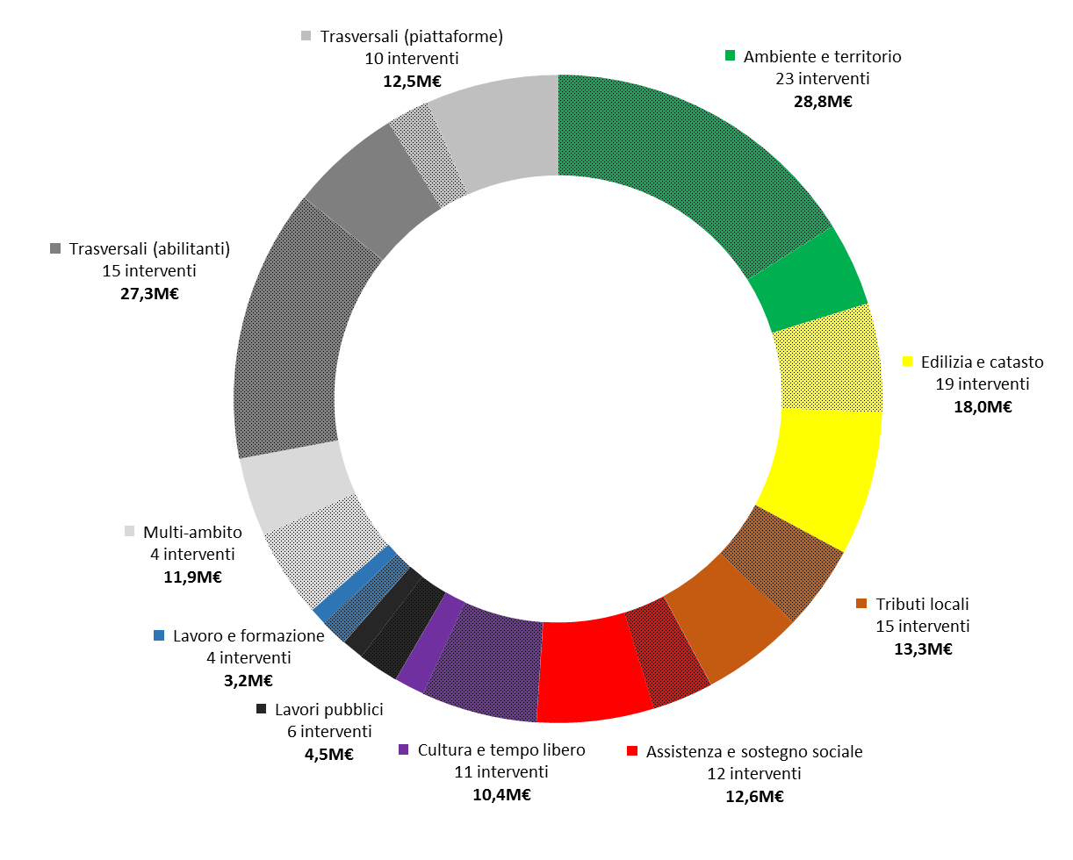
Gli interventi*
Ecosistemi
Focus su ambiente e territorio (gestione territorio, sicurezza, etc.), edilizia e catasto, tributi e assistenza e sostegno sociale
Azioni trasversali
Abilitanti all’erogazione dei servizi, come investimenti in cloud, bonifica dati della PA, modelli di interoperabilità, …
Piattaforme: nazionali, Casa del cittadino, piattaforme partecipative, piattaforme per big data analytics

Slide 6







Pagamenti online

Slide 7





Le “case del cittadino”
“La casa del cittadino digitale”
“Fascicolo del cittadino e cruscotto urbano”
“La casa digitale del cittadino”

Slide 8
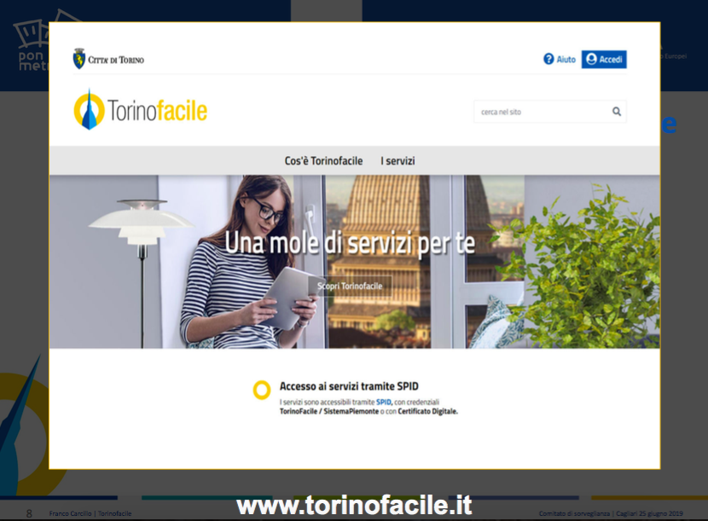

Slide 9
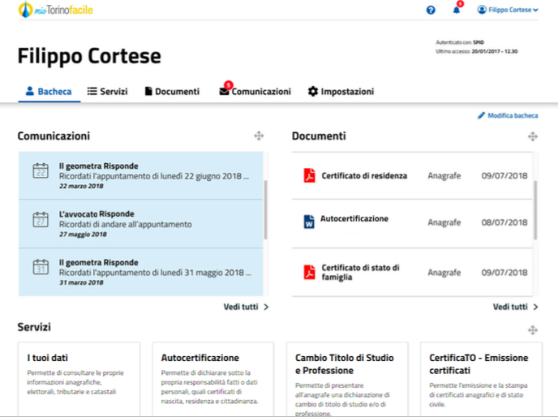

Slide 10
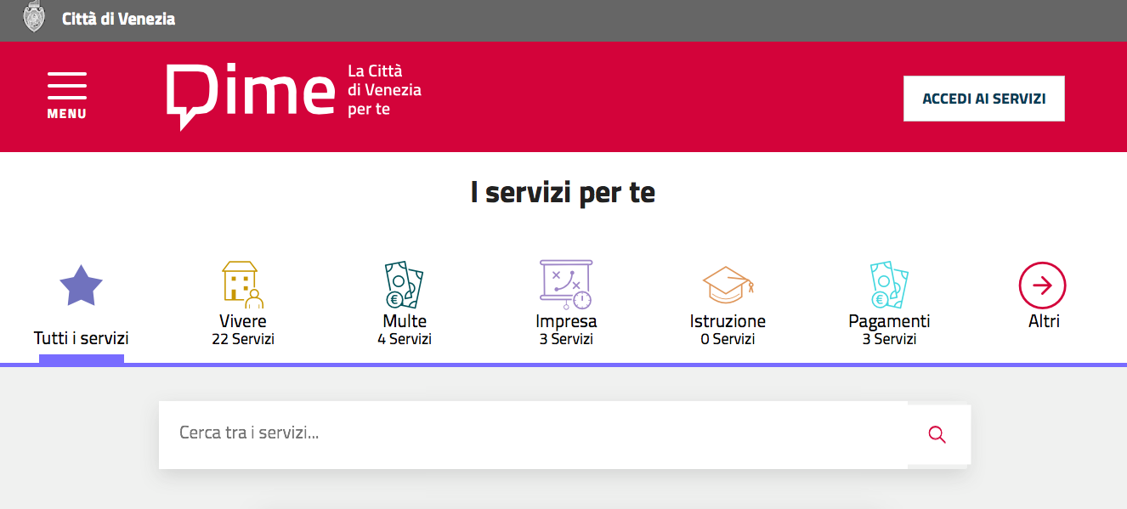

Slide 11
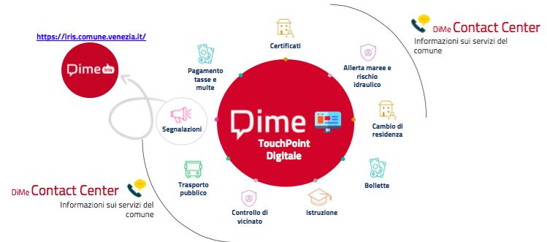

Slide 12



Le piattaforme di “data (e big data) analytics”
“Cruscottistica urbana e governo dei dati”
“MeSm@rt”
“Infrastruttura Dati Unitaria”
“Dati e big data analytics per la comunità”
“Piattaforma Smart city”
“City data Platform”

Slide 13



Le piattaforme partecipative
“La città digitale collaborativa”

Slide 14
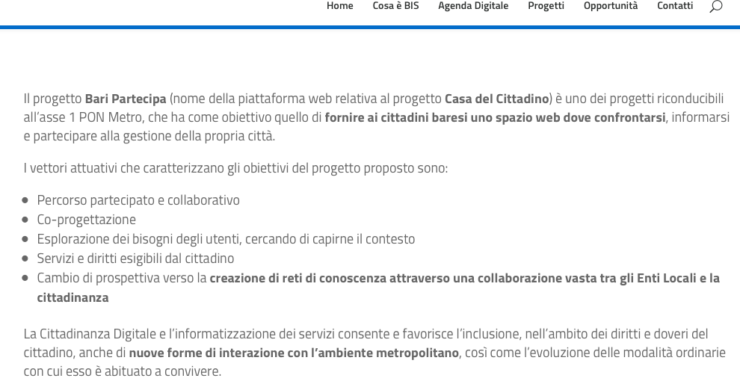

Slide 15


Grazie dell’attenzione
Daniela Venanzi
daniela.venanzi.esp@agenziacoesione.gov.it

Slide 16


Slide 17
Fonti
Slide 2 – Istat Atlante statistico dei comuni, 2015. Popolazione, giugno 2019.
Dotazione finanziaria, PON Metro in fase di riprogrammazione a seguito della comunicazione CE del 20 agosto 2019.
Slide 4 – Piano Operativi degli Organismi intermedi e Sistema di monitoraggio Delfi, aggiornamento al 30 settembre 2019
Slide 5 – Piani Operativi dei Comuni, aggiornamento al 30 settembre 2019, prima dell’assegnazione delle riserva di premialità
Slide 6 – AgID, Elenco degli enti creditori aderenti a PagoPA estratta il 10 ottobre 2019

